Slide 1

Pilotage du crédit immobilier
Optimisation du délai d’accord et amélioration de la qualité des dossiers
REALISE PAR IDRISSA TRAORE

Slide 2



PLAN
Contexte et problématique
Constats et recommandations
Recommandations

Slide 3
Contexte et problématique
La Banque Niono Finance traite un volume important de demandes de prêts immobiliers, dont une proportion présente des pièces manquantes ou des informations erronées. Le processus décisionnel repose principalement sur l’expérience des conseillers bancaires en agence ; le directeur d’agence conserve un pouvoir de validation ou d’infirmation ; la cellule centrale d’instruction, détentrice de la décision finale, est en situation de saturation.
Conséquences
Allongement substantiel des délais d’instruction, surcharge opérationnelle de la cellule centrale, exposition accrue aux erreurs et dégradation de la qualité des dossiers instruits, avec un impact négatif sur la satisfaction clientèle.
Objectifs de la direction
Réduction des délais de prise de décision et amélioration mesurable de la qualité et de la complétude des dossiers validés.
Mesure mise en œuvre
Déploiement d’un tableau de bord Power BI permettant l’analyse des flux de demandes et l’attribution d’un score d’aide à la décision, visant à apprécier l’éligibilité des dossiers et à orienter l’acceptation ou le refus des crédits immobiliers.

Slide 4
Constats structurants
A l'issue des contrôles réalisés, des anomalies de données ont été identifiées, notamment sur la situation familiale et le nombre d'enfants à charges. Ces incohérences ont été corrigées préalablement à la poursuite du projet. Le dispositif a été développé sous Power BI, avec un focus sur les indicateurs globaux, la performance des agences, ainsi que sur la liste des clients.
Indicateurs globaux
Ils portent sur les montants des opérations immobilières, les dossiers en attente de prise en charge, la qualité des dossiers du réseau et le score emprunteur
Performance des Agences
Elle est consacrée aux indicateurs relatifs aux volumes de dossiers et au délai de traitement , par agence.
Liste des clients
Elle présente, par client, le montant total des opérations, la ville et la date de demande

Slide 5
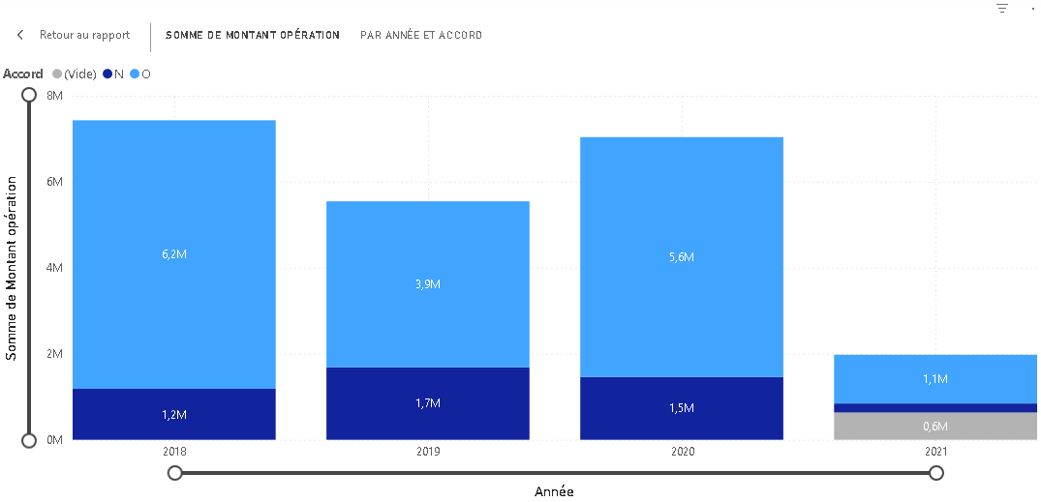
Figure 1 : Montant des opérations immobilières par année et accord

Slide 6
En 2018, les prêts accordés s’élèvent à 6,2 M€, soit 80,3 % des demandes. L’année suivante, en 2019, le montant accordé diminue à 3,9 M€, pour un taux d’accord de 71,7 %.
En 2020, la situation se redresse, avec des montants accordés de 5,6 M€, correspondant à un taux d’accord de 80,3 %. Parallèlement, les montants des refus passent de 1,2 M€ en 2018 à 1,7 M€ en 2019, puis à 1,5 M€ en 2020 et à environ 0,6 M€ en 2021.
En revanche, l’exercice 2021 présente une incertitude notable : le taux d’accord apparent chute à 60 % et plus d’un quart des demandes demeurent en attente de prise en charge, ce qui réduit la visibilité sur l’exposition au risque crédit et les besoins de provisionnement.

Slide 7
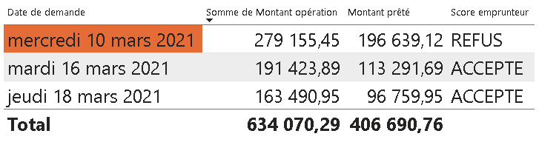
Figure 2 : Table avec score emprunteur
Un score emprunteur a été instauré afin d’accélérer la décision commerciale ; il indique si une demande de crédit doit être acceptée ou refusée. Par ailleurs, toute opération immobilière dont le montant excède 250 000 € déclenche une alerte rouge.
Après déploiement du score et examen des dossiers au statut définitif (hors demandes en attente), 196 décisions ont été analysées. Selon le score, 108 dossiers auraient dû être acceptés, soit 55,1 % de l’échantillon. En revanche, la figure 1 met en évidence un taux d’acceptation observé sensiblement supérieur à ce niveau attendu, ce qui indique que certaines demandes effectivement acceptées auraient dû, selon le score, être refusées.

Slide 8
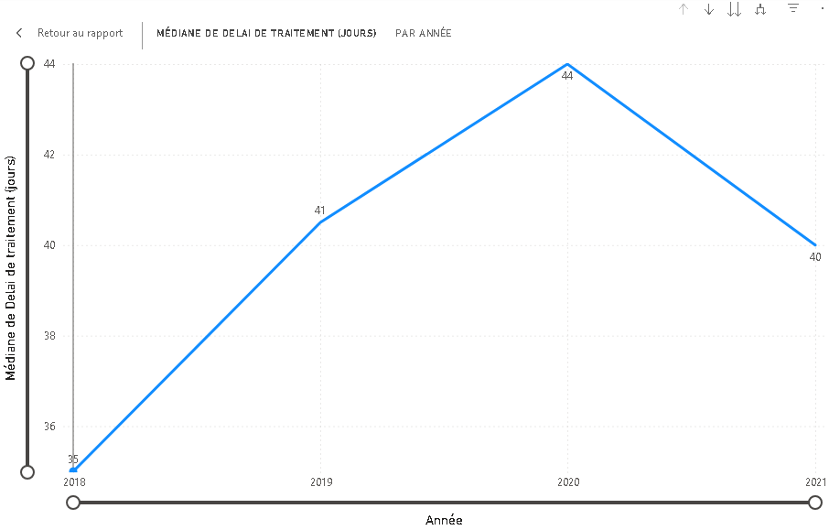
Performance des Agences
Figure 3: Délai de traitement médian (jours) des demandes de prêts par année

Slide 9
De 2018 à 2020, la médiane du délai de traitement des demandes de prêts a augmenté de manière continue, traduisant un allongement des délais d'instructions sur cette période.
Les données de 2021 ne sont pas pleinement exploitables à ce stade, l'exercice n'étant pas clos; il convient de s'abstenir de tirer des conclusions tant que l'ensemble des dossiers n'aura pas été instruit.

Slide 10
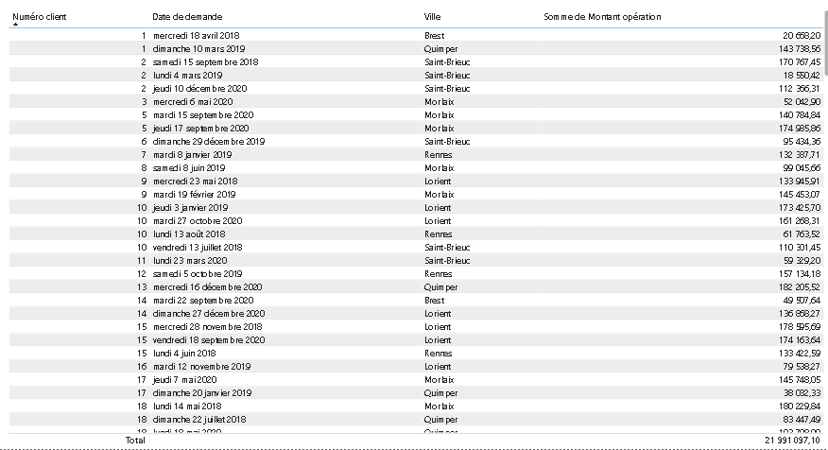
Liste des clients
Figure 3: Liste des clients

Slide 11
Recommandations
S’appuyer sur le score emprunteur comme critère décisionnel principal pour l’octroi des crédits, afin de prévenir les octrois à tort, réduire l’exposition au risque crédit et garantir la cohérence des décisions.
Toute dérogation au score devra être motivée, tracée et soumise à validation formelle.
Prioriser immédiatement le traitement des dossiers en attente afin de lever l’incertitude relative à l’exercice 2021 et d’obtenir un indicateur de délai de traitement médian représentatif
Définir et appliquer des SLA opérationnels dans l'optique de formaliser des engagements de délai (SLA) par type de dossier et par canal, avec seuils d’alerte et escalade automatique en cas de dépassement

